Slide 1

Төменгі типті жол төсемесінің құрылысы

Slide 2

Минералды тұтырғыштармен нығайту
Топырақ түрі | Цемент шығыны
 | Құрғақ топырақта,% | нығыздалған негізде, кг/м³
Малта тасты-құмды | 4-7 | 80-120
Саздақты құм | 6-10 | 120-160
Саздақ | 7-12 | 120-200
Саз балшық | 10-16 | 180-240

Slide 3
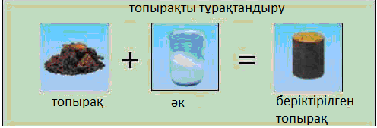
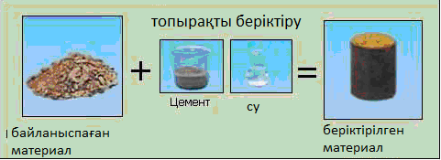

Slide 4
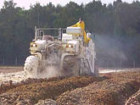
Органикалық тұтқырғыштармен нығайту

